Slide 1
SAISON 2018 / 2019

Slide 2
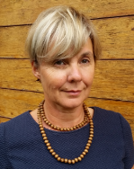
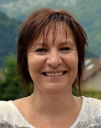
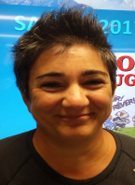
STRUCTURE
RESPONSABLE ADMINISTRATIF
Karine BERNARD
06 14 63 44 36
RESPONSABLE SPORTIF
U12 – U14
Justine 06 11 61 79 60
RESPONSABLE SPORTIF
U6-U8-U10
David 06 87 49 11 28
COORDINATEUR SPORTIF
Club
RESPONSABLE EDR
Corinne MAILLARD
06 81 61 92 71

Slide 3
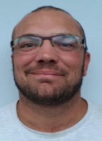
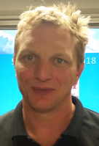
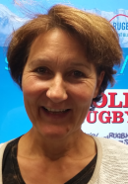
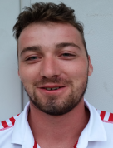
EDUCATEURS
David
Sylvain
Alex
Justine
Baptiste
Muriel
Julie
Pascal
Daniel
Sandrine
Fred
Thierry
Fred
Pauline
Nicolas (classe sport jeudi)
Bruno
(soutineU8)

Slide 4
ADMINISTRATIF
Licences :
Le coût de la licence s’élève à la somme de 205 € incluant (U8 à U14)
1 sweat
1 short
1 paire de chaussettes
Elle doit être validée avant le 29/09/2018 pour les nouveaux adhérents,
Les joueurs licenciés la saison précédente ont jusqu’au 28/10/2018 pour valider la licence de la saison 2017/2018.
Passé ces délais de rigueur, les joueurs n’auront plus accès aux entraînements ni aux compétitions.
Caution :
Une caution de 70 € est demandée pour inciter les parents à faire participer leurs enfants au minimum de 8 compétitions sur la saison.
Si les objectifs sont atteints, le chèque de caution sera restitué en fin de saison.
Dans le cas contraire, le chèque sera encaissé par le club.
Matériel :
Chaque joueur doit disposer du matériel nécessaire et obligatoire à la pratique de l’activité rugby et sa représentation. Il est donc demandé l’acquisition :
d’une paire de chaussures à crampons, moulés ou vissés suivant les recommandations des responsables sportifs.
d’un protège-dents, dont le port est obligatoire lors de participation à une compétition.

Slide 5
CHARTE DE L’ECOLE DE RUGBY
L’éducateur
Le parent
Le joueur
L’école de rugby est un lieu de formation et donc d’éducation.
A cette fin, il paraît nécessaire de définir une charte qui donne les rôles à chacune des 3 composantes
de cette formation : les éducateurs, les enfants et les parents.
les parents confient leur enfant à un éducateur pour apprendre et pratiquer l’activité rugby, Si les
parents restent responsables de leur enfant, l’éducateur est responsable de ce qui se passe pendant
le temps d’activité et donc gestionnaire des activités particulières.
Nous espérons qu’en participant à l’EDR, chacun s’engagera à respecter ces principes qui permettront
ne faire grandir nos enfants à travers les valeurs qui sont véhiculées par notre sport : le RUGBY

Slide 6
L’éducateur
Il doit transmettre une passion au joueur, amener du plaisir sur le terrain
Il doit faire en sorte que la compétition se résume à la qualité du jeu
Il doit affirmer des principes et des règles de vie

Slide 7
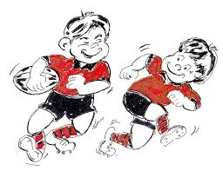
Le joueur
Le joueur de l’EDR a des droits :
Il doit trouver du plaisir sur le terrain et en dehors
Il a le droit de pratiquer dans de bonnes conditions
Il a le droit à la différence
Le joueur de l’EDR a aussi des devoirs :
Il a le devoir d’avoir son matériel
Il a le devoir d’être respectueux
Il doit participer à la vie collective

Slide 8
Le parent
Le parent a des contraintes :
Il doit participer au respect des engagements de son enfant
Il doit participer au plaisir du joueur
Il doit respecter les modes de fonctionnement de l’EDR
Il doit s’impliquer dans la vie de l’EDR
Il doit assurer une bonne santé et une bonne hygiène pour son enfant

Slide 9
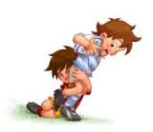
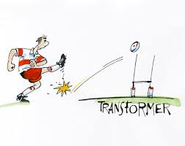
SPORTIF
Entraînements
U8 Mercredi : 15h30/16h30 (hiver gymnase)
Samedi : 10h30/12h00
U10
Mercredi : 14h00 – 15h30
Samedi : 10h00 – 12h00
U12
Mardi : Classe sport 13h30 – 16h00 (6ème)
Mercredi : 13h30 – 15h00
Samedi : 10h00 – 12h00
U14
Mardi : Classe sport 13h30 – 16h00 (5ème)
Mercredi : 17h30 – 19h00
Jeudi : Classe sport 13h30 – 16h00 (4ème)
Vendredi : 17h30 – 19h00

Slide 10
Réflexion de la FFR: constat :
Pas de vision de jeu
(oppose le fort au fort)
Peur du contact et arrêt du joueur
Peurs des parents

Slide 11
Catégorie | Pratique | Sept | Oct | Nov | Déc | Janv | Fév | Mars à Juin
M6 | Ateliers rugby: jeux de coordination motrice, d’habiletés(luttes, combat, courses, sauts, lancers et jeux d’opposition (4x4-5x5)
M8 | 5x5 | T+2 | T+2 | T+2 | T+2 | T+2 | T+2 | JCO 5x5
M10 | 5x5 10x10 | JCO 5x5 | JCO 5x5 | JCO 5x5 | JCO 5x5 | RE 10x10 | RE 10x10 | RE 10x10
M12 | 5x5 10x10 | JCO 5x5 | JCO 5x5 | JCO 5x5 | JCO 5x5 | RE 10x10 | RE 10x10 | RE 10x10
M14 | 7x7 10x10 | JCO 7x7 | JCO 7x7 | RE 10x10 | RE 10x10 | RE 10x10 | RE 10x10 | RE 10x10
M14 | 7x7 15x15 | JCO 7x7 | JCO 7x7 | RE 15x15 | RE 15x15 | RE 15x15 | RE 15x15 | RE 15x15

Slide 12
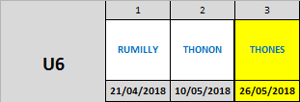
CALENDRIER SPORTIF U6 – U10
Calendrier U8-U10
SEPTEMBRE | OCTOBRE | NOVEMBRE | DECEMBRE | JANVIER
S 8 : entrainement | S 6 : ATELIER 1 | S3: | S 1 : ATELIER 3 | S 5 : Vacances de NOEL
S 15 : entrainement | S 13 : FAUCIGNY | S 10 : ATELIER 2 | S 8 : | S 12 : Tournoi sur neige???
S 22 : entraînement | S 20 : ANNECY | S 17 : Plateaux Nord et Sud A définir | S 15 : JD3, A définir | S 19 :
S 29 : MEYTHET | S 28 : Vacances de TOUSSAINT | S 24 : THONES | S 22 : Vacances de NOEL | S 26: Tournoi sur neige Gd Bo ?
 |  |  | S 29: Vacances de NOEL
Pauline

Slide 13
FEVRIER | MARS | AVRIL | MAI | JUIN
S 2 : | S 2 : Vacances de FEVRIER | S 6 : INTER DEP | S 4 : LE MOLE | S 1 : THONON
S 9 : | S 9 : ST JULIEN | S 13 : Vacances de PAQUES | S 11 : | S 8-9 : ACY LE VX
S 16 : Vacances de FEVRIER | S 16 : | S 20 : Vacances de PAQUES | S 18 : FAVERGES | S 15 : Journée départemental 74
S 23 : Vacances de FEVRIER | S 23 : DEPTAL ANNEMASSE | S 27 : RUMILLY | S 25 : ANNEMASSE | S 22 :
 | S 30 : |  | J 30 : THONON | S 29 :

Slide 14
Calendrier M12 2018-19
SEPTEMBRE | OCTOBRE | NOVEMBRE | DECEMBRE | JANVIER
S 8 : | S 6 : ATELIER 1 | S 3 : Vacances TOUSSAINT | S 1 : ATELIER 3 | S 5 : Vacances de NOEL
S 15 : | S 13 : JD2 | S 10 : ATELIER 2 | S 8 : REPLI | S 12 : JOURNEE VOLONTAIRE Tournoi /neige ?
S 22 : | S 20 : JD3 | S 17 : JD4 | S 15 : JD6 | S 19 : REPLI
S 29 : CPA + JD1 | S 28 : Vacances TOUSSAINT | S 24 : JD5 | S 22 : Vacances de NOEL | S 26: Tournoi sur neige, Gd Bo ? Ou 12/01 ?
 |  |  | S 29: Vacances de NOEL
Semaine des EDR

Slide 15
Calendrier M14 2018-2019:
SEPTEMBRE | OCTOBRE | NOVEMBRE | DECEMBRE | JANVIER
S 8 : J1 annulée | S 6 : JCO 4 | S 3 : Vacances TOUSSAINT | S 1 : sélection M13 | S 5 : Vacances de NOEL
S 15 : JCO 2 | S 13 : XV J1 PH1 | S 10 : XV J2 PH1 | S 8 : XV J4 PH1 | S 12 :
S 22 : CPA | S 20: Stage M13 détection | S 17 : sélection M13 | S 15 : | S 19 : PH2
S 29 : JCO 3 | S 28 : Vacances TOUSSAINT | S 24 : XV J3 PH1 | S 22 : Vacances de NOEL | S 26 : PH2
 |  |  | S 29: Vacances de NOEL

Slide 16
Calendrier M14 2018-2019:
FEVRIER | MARS | AVRIL | MAI | JUIN
S 2 : PH 2 | S 2 : PH 2 | S 6 : J1 PH 3 | S 4 : | S 1 : JOURNEE CLOTURE
S 9 : PH 2 | S 9 : M13? | S 13 : Vacances de Pâques M13 Monts et Vallées | S 11 : J2 PH3 | S 8-9 :
S 16 : PH 2 | S 16 : PH 2 | S 20 : Vacances de PAQUES | S 18 : J3 PH3 | S 15 :
S 23 : Vacances de FEVRIER | S 23 : REPLI | S 27 : | S 25 : SEL M13 | S 22 :
Vacances de FEVRIER | S 30 : |  | J 30 : LEMAN SELEC M13? | S 29 :

Slide 18
Nous vous souhaitons une excellente saison à l’école de rugby
RCTA, tous ensemble

